Slide 1
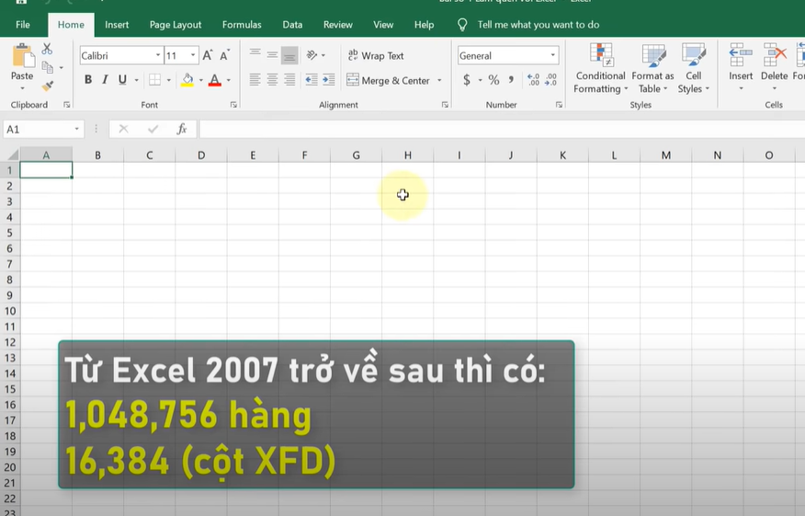
EXCEL BASIC
Bài 01 Các thao tác với Excel

Slide 2
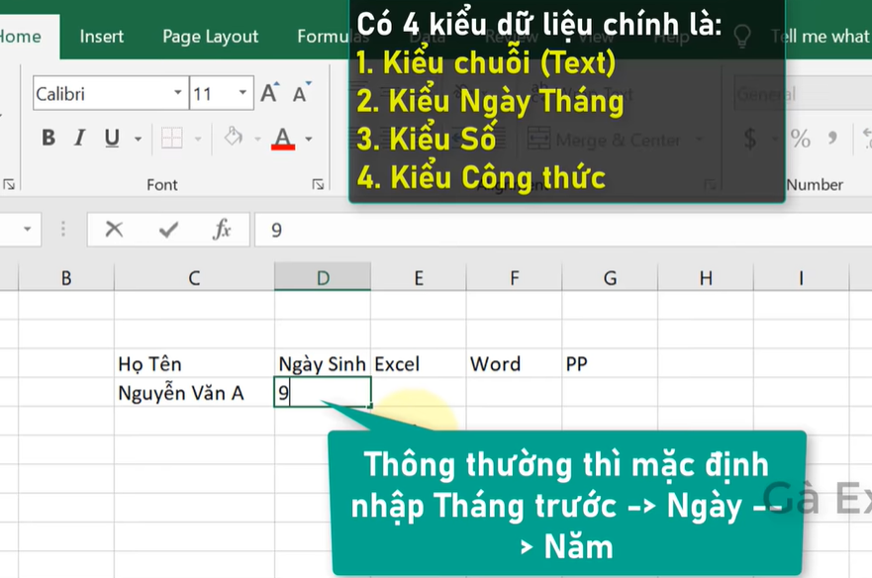

Slide 3
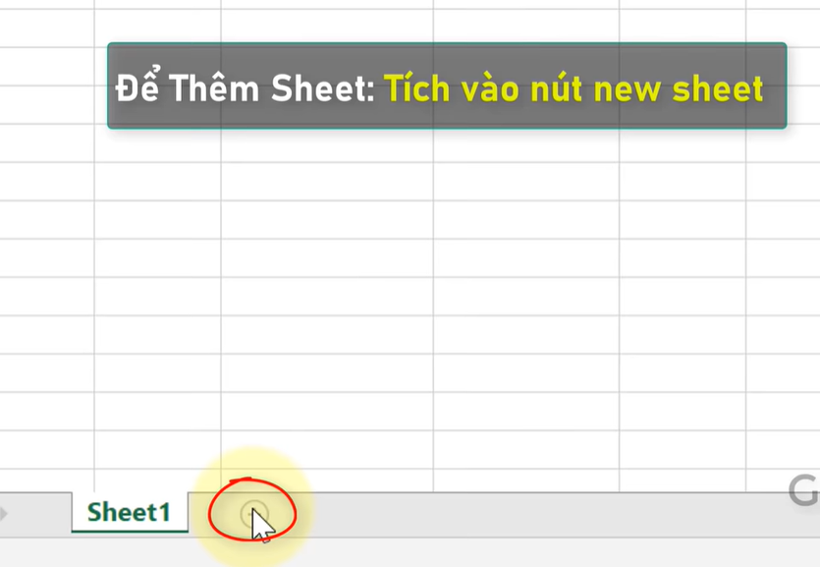
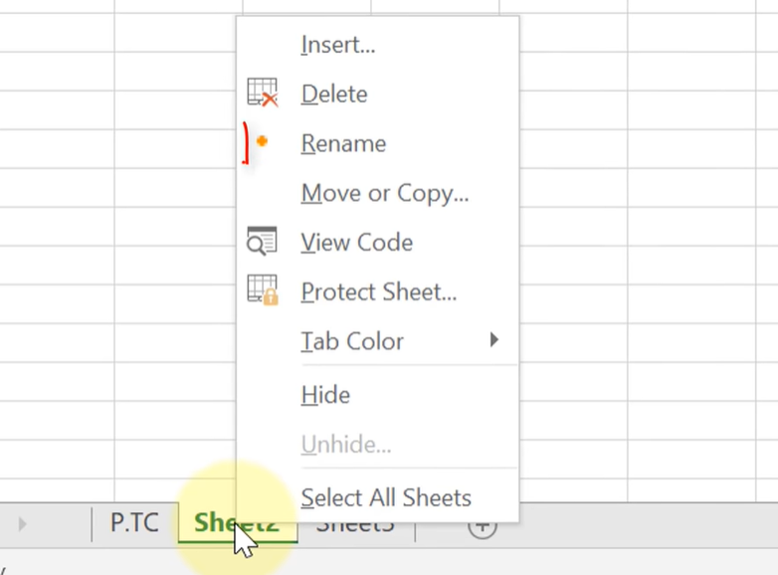

Slide 4
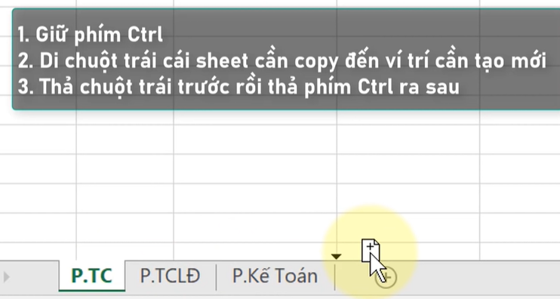
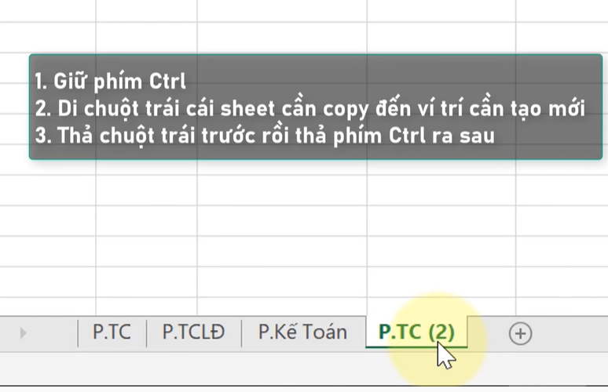
Copy data từ sheet này sau sheet khác

Slide 5
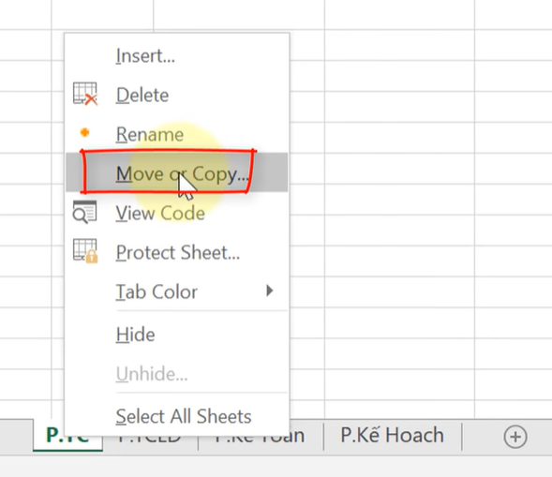
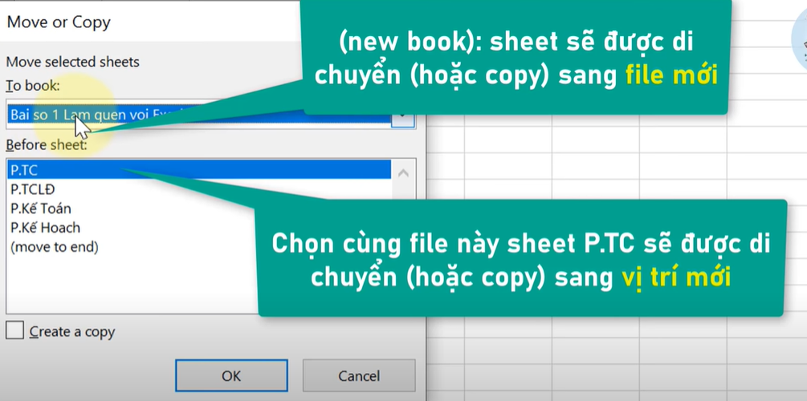

Slide 6
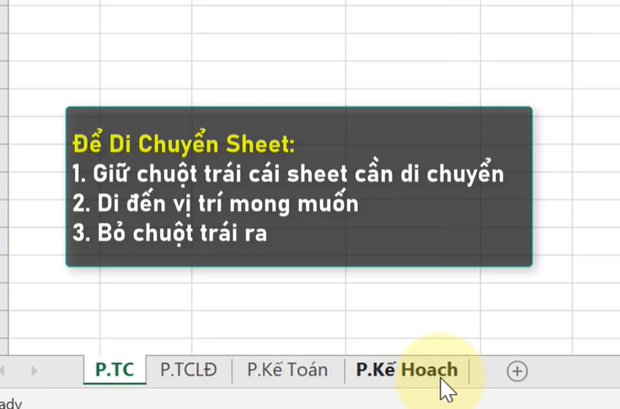
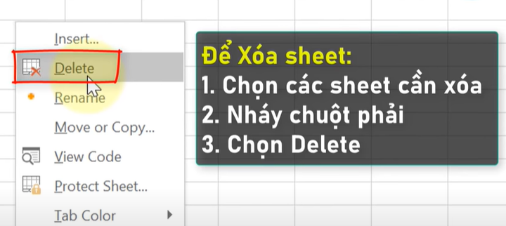

Slide 7
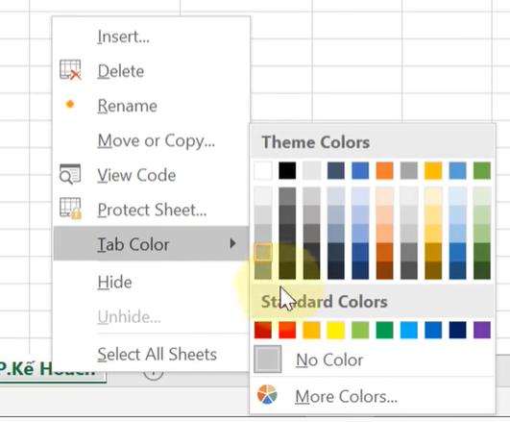
Tạo nhiều sheet để dễ quản lí
Tô màu cho sheet

Slide 8
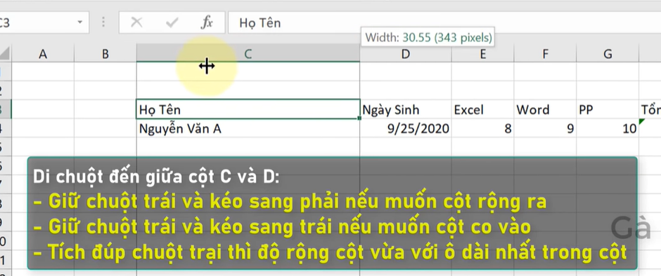
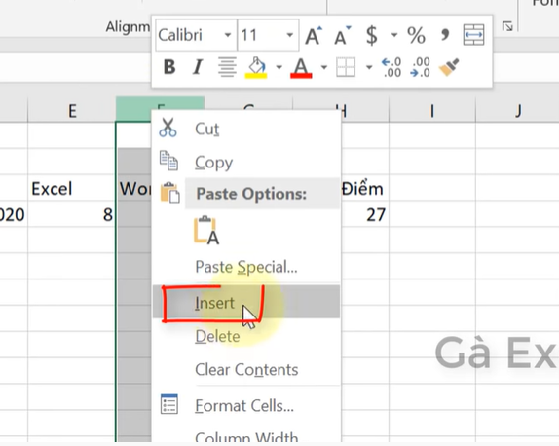
Chèn thêm một cột vào giữa hai cột
Giữ Ctrl để chọn nhiều cột

Slide 9
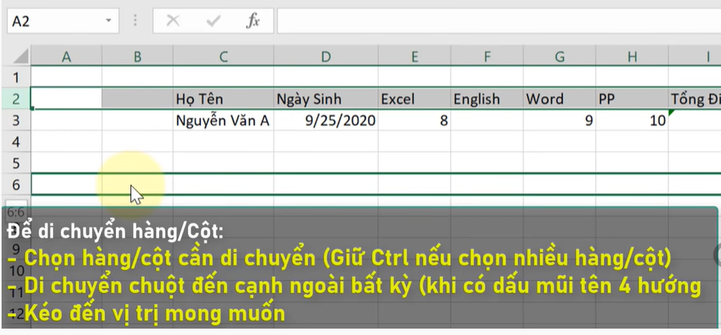
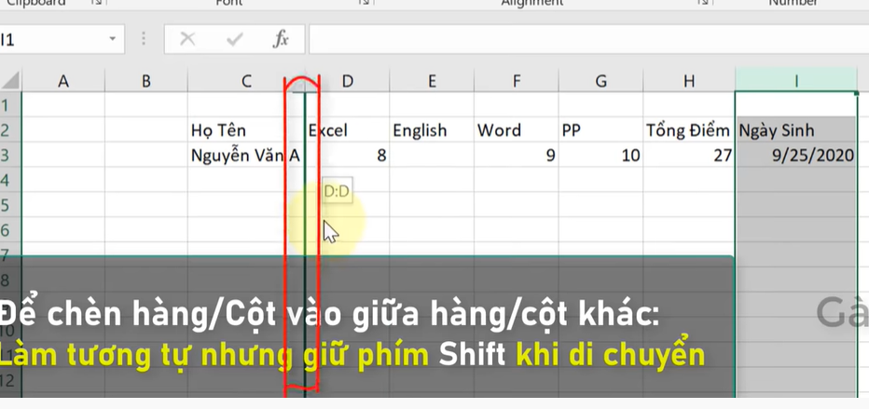

Slide 10
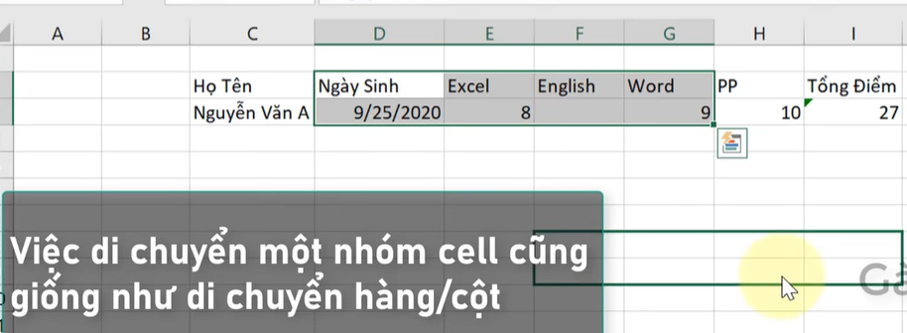
Ctrl+Shift
Kết thúc thả ctrl ra trước
Chuyển vị trí hang hoặc cột
Shift
Đổi vị trí hàng hoặc cột

Slide 11
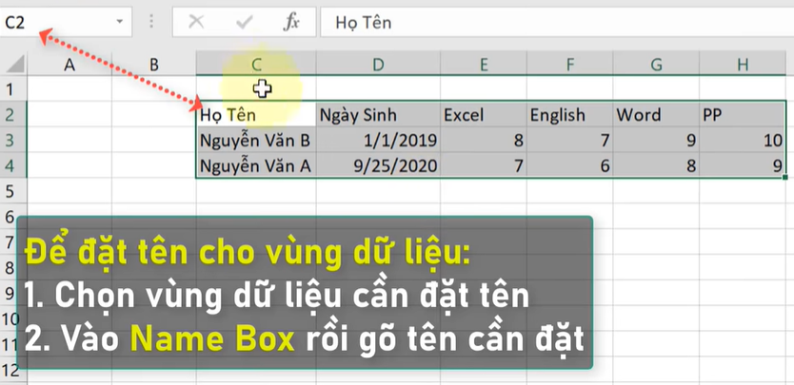

Slide 12
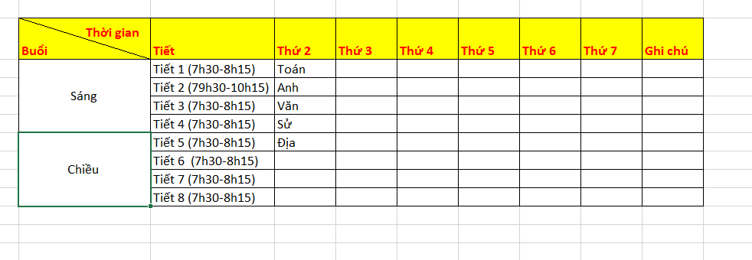
Bài 02 Hướng dẫn nhập liệu và tìm hiểu các thẻ
Làm thời khóa biểu

Slide 13
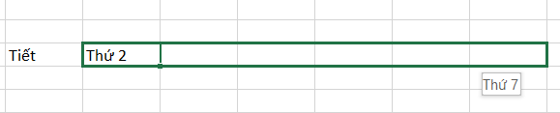
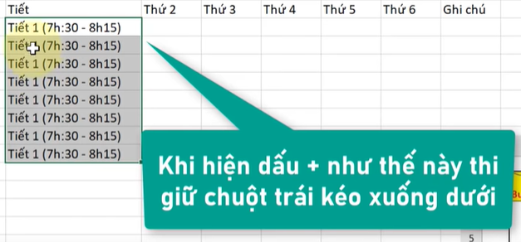
Để chuột góc dưới nhấn chuột trái kéo sang để tạo các ngày tiếp theo

Slide 14
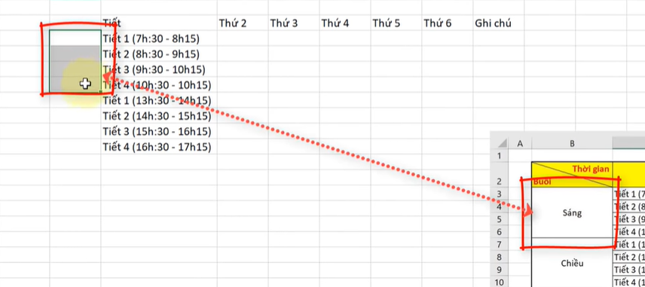
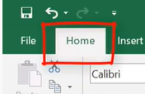
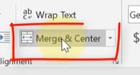
B1
B2
B3
Gộp ô

Slide 15
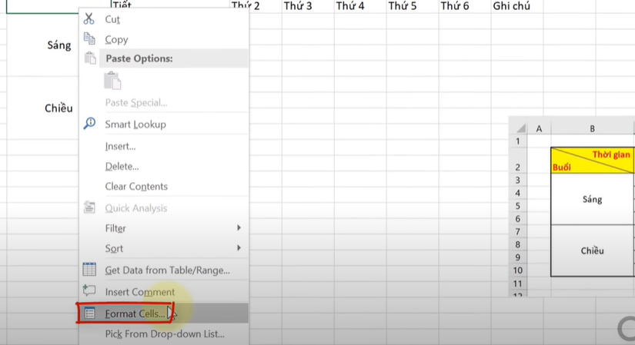
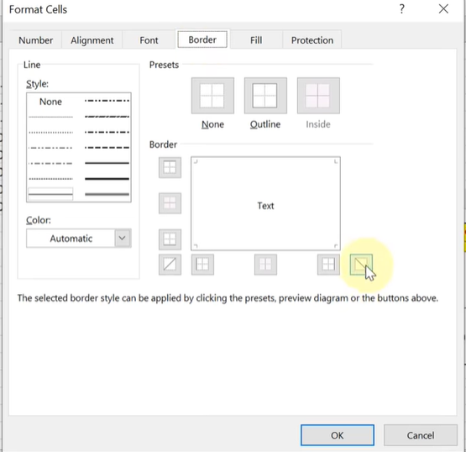
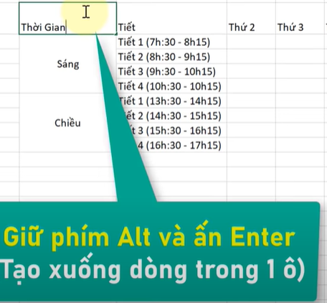

Slide 16
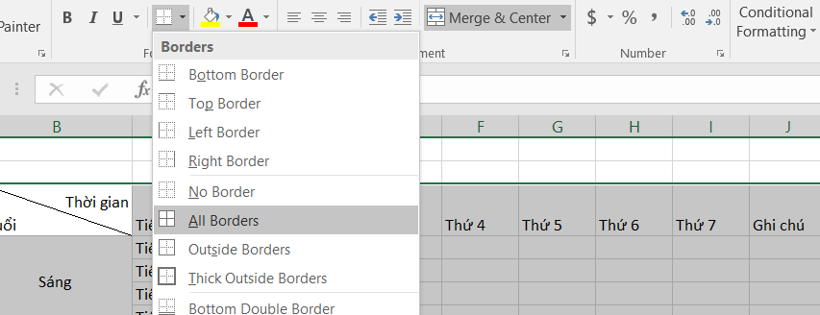
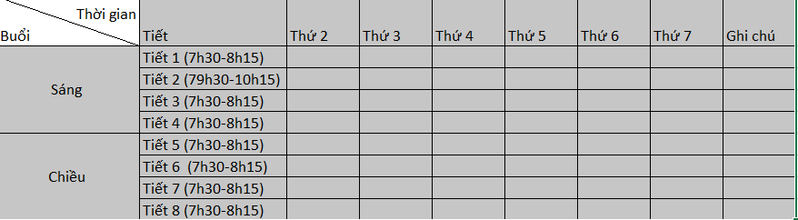

Slide 17
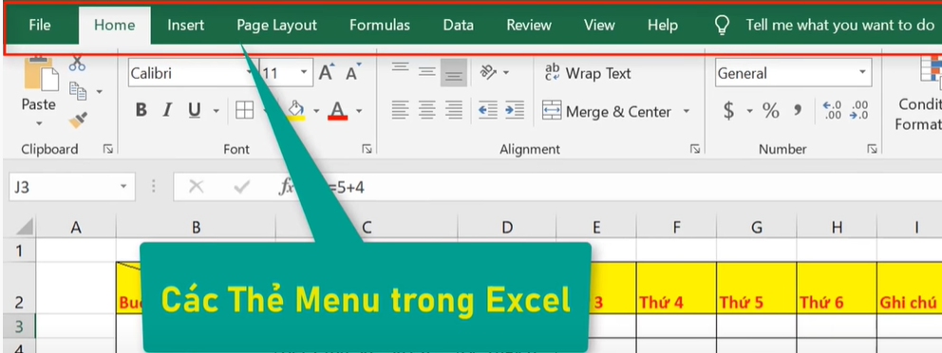
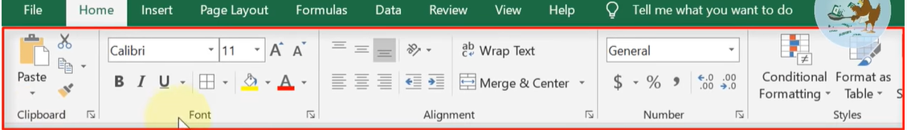
THẺ HOME

Slide 18
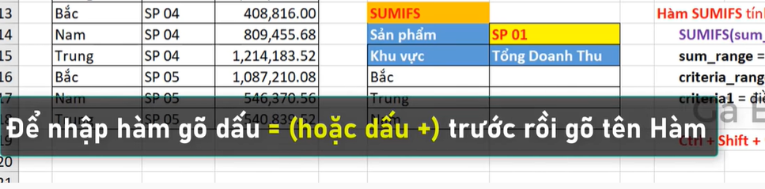
Bài 03 Các hàm tính tổng SUM SUMIF SUMIFs

Slide 19
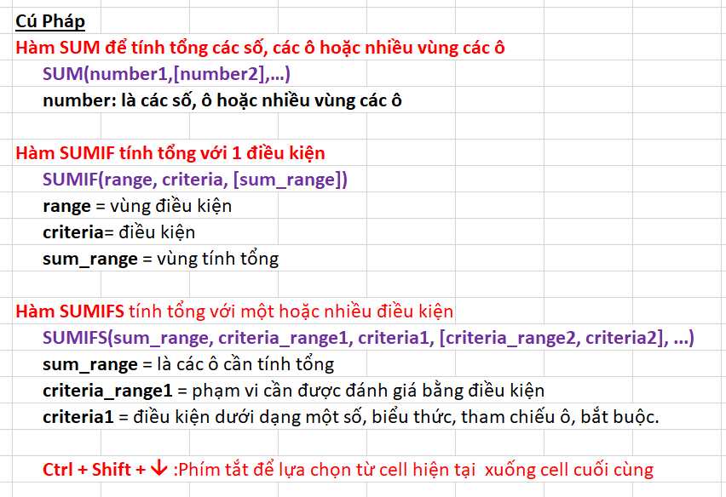
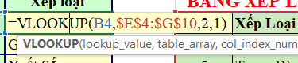

Slide 20
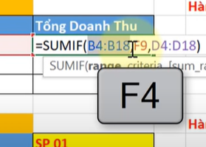
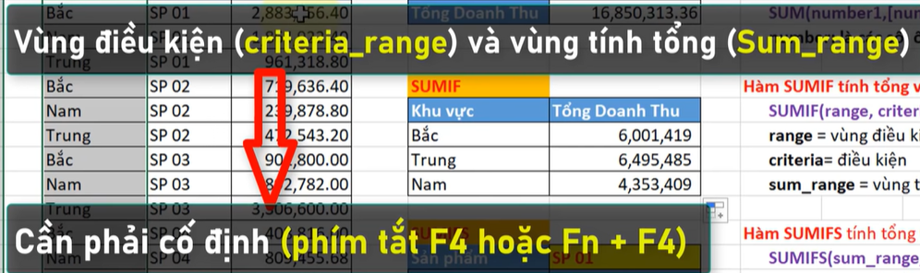

Slide 21
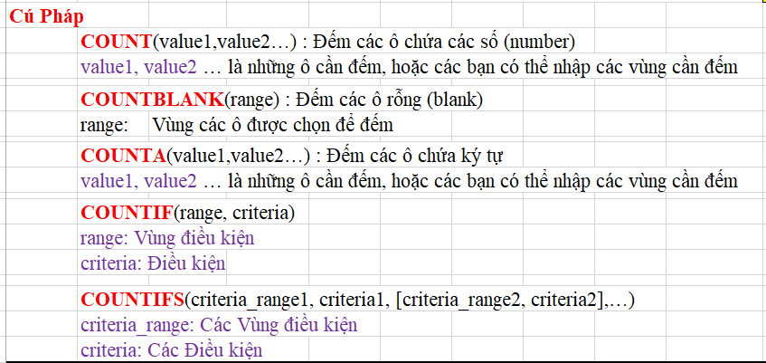
Bài 04 Các hàm ĐẾM (Count, CountA, CountIFs,...)

Slide 22
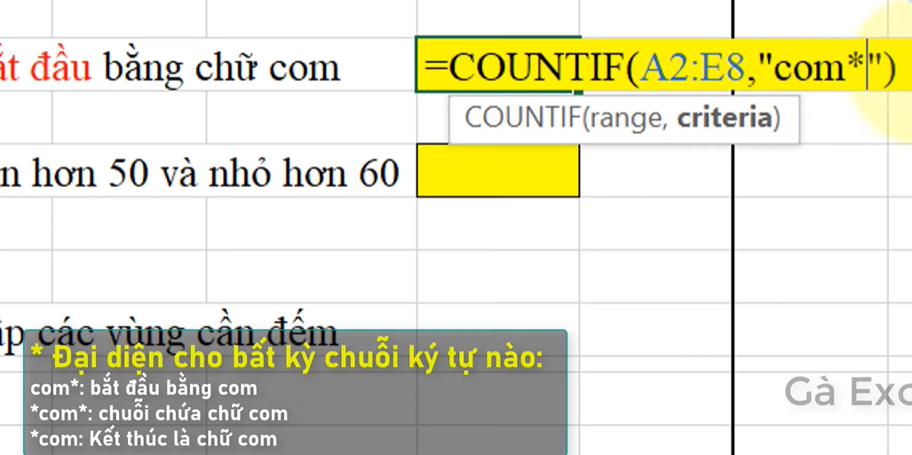

Slide 23
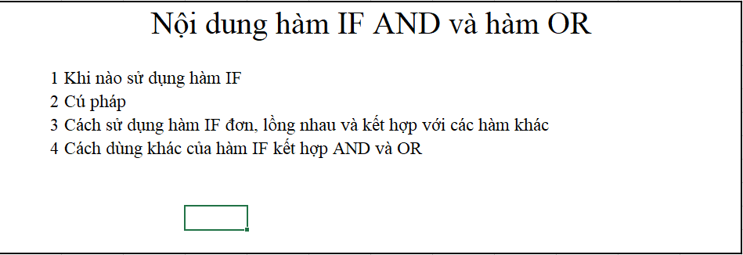
Bài 05 Hàm điều kiện IF

Slide 24
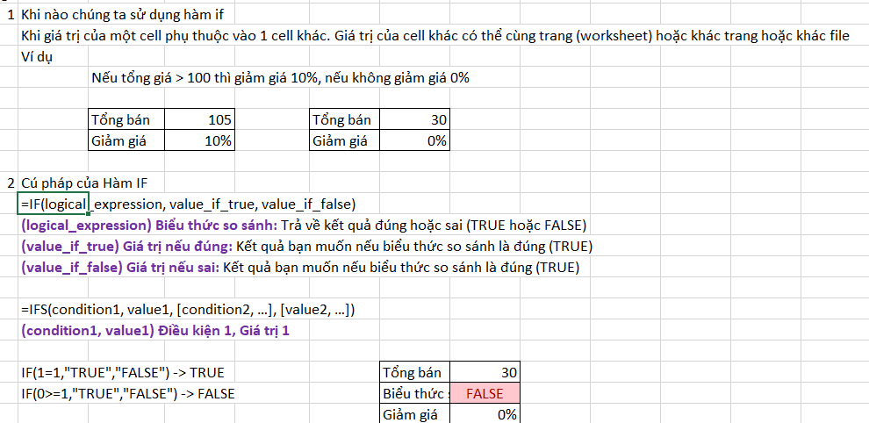

Slide 25
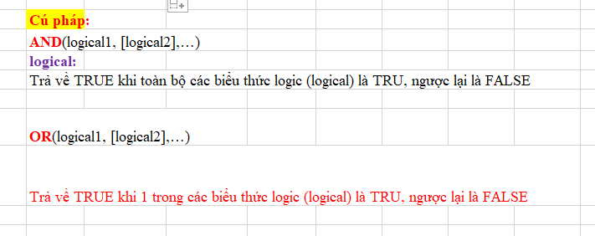

Slide 26
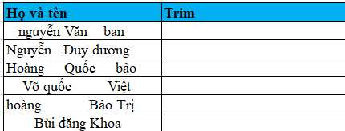
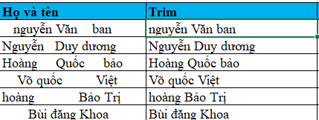
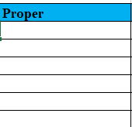
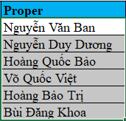
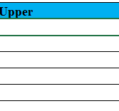
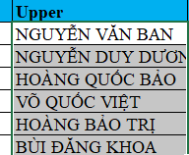
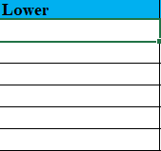
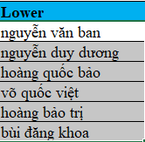
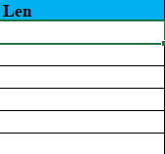
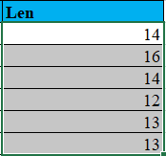
Bài 06 Toàn bộ 18 hàm xử lý chuỗi
Hàm Trim:gọt các khoảng trống
Hàm Proper:Viết hoa các kí tự đầu tiên
Hàm Upper:Viết hoa toàn bộ chuỗi
Hàm lower:Viết thường các kí tự đầu tiên
Hàm Len: đếm các kí tự trong chuỗi

Slide 27




Slide 28


Slide 29



Bài 07 Hàm VLOOKUP và HLOOKUP

Slide 30


Slide 31






Bài 08 Hàm Index, Match, Sumproduct, thời gian
Sumproduct

Slide 32











HÀM THỜI GIAN
Hàm Day
Hàm Thứ
Hàm Month
Hàm Year
Hàm Eomonth

Slide 33






Slide 34



Hàm Index & Match

Slide 35


Bài 09 Kỹ năng Sort, Filter và Advanced Filter
1.Filter

Slide 36





2. Sort
3.Advanced Filter

Slide 37


CHIẾT SUẤT RA SHEET MỚI
Bài 10 Kỹ năng Định dạng Cell (Format Cells)
Thực hiện lại các bước trên

Slide 38






Slide 39






Slide 40









Slide 41




Slide 42



Bài 11 Định dạng có điều kiện

Slide 43




Slide 44



Slide 45



Slide 46



Slide 47



Slide 48


Bài 12 Paste special

Slide 49



Slide 50




TẠO LIST

Slide 51


Slide 52



Slide 53


Slide 54


Slide 55


Slide 56


Slide 57


Slide 58



Bài 13 Flash fill, quick analysis, freeze pane

Slide 59



FLASH FILL TRONG EXCEL
TÁCH HỌ TÊN: DÒNG ĐẦU TIÊN GHI HỌ SAU ĐÓ BÔI ĐEN RỒI VAO DATA CHỌN FLASH FILL

Slide 60



Bài 14 Các thủ thuật Excel hay

Slide 61




Bài 15 Các thủ thuật Excel hay (2 of 4)

Slide 62





Bài 16 Các thủ thuật Excel hay (3 of 4)
KIỂU NHƯ GHI TẮT TỪ KHÓA
TỰ ĐỘNG CO GIÃN

Slide 63


Bài 18 Hướng dẫn vẽ biểu đồ chi tiết

Slide 64

Bài 19 Toàn bộ về in ấn (18 thủ thuật)

Slide 65

Bài 20 Pivot Table trong Excel

Slide 66


Bài 21 Công thức mảng (10 ví dụ mẫu)

Slide 67

Bài 22 Hướng dẫn tạo Báo cáo động (Dashboard)

Slide 68


Slide 69
Bài 24 Record macro trong excel

